Slide 1
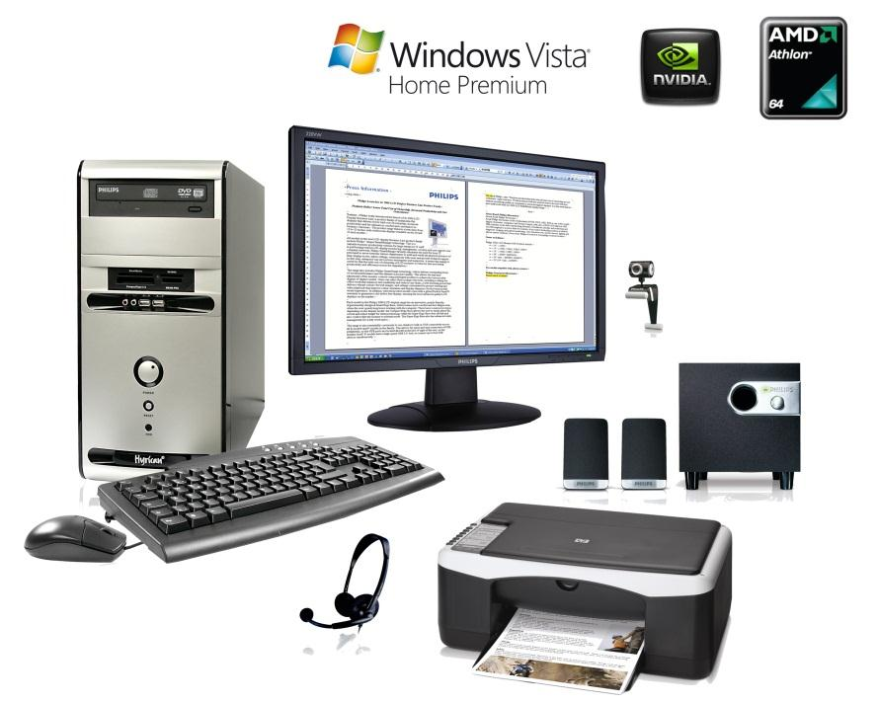
Elektronická učebnice - II. stupeň Základní škola Děčín VI, Na Stráni 879/2 – příspěvková organizace Informatika
30.1 PC sestava
Počítače, které označujeme také jako PC z anglického “Personal Computer“ (osobní počítač), jsou v současnosti využívány snad ve všech oborech lidské činnosti.
Dnešní procesory obsahují minimálně dvě jádra a pracují s frekvencí řádově tisíckrát vyšší než první PC, grafické karty dosahují takových výkonů, že na počítačích hrajeme hry s absolutně realistickou grafikou, zvukové karty nám dopřávají věrný vícekanálový zvuk, který nás vtáhne do děje nejednoho akčního filmu atd.
A na co se při výběru nové počítačové sestavy ohlížet? Nutná je kvalitní základní deska, výkonný procesor a grafická karta, dostatečné množství operační paměti RAM a možnost jejího rozšíření, vlastnosti a velikost pevného disku pro Vaše data, standardem je i kvalitní DVD vypalovačka, operační systém (Microsoft Windows) a v neposlední řadě celkový vzhled počítače.
Autor: Mgr. Marie Makovská

Slide 2
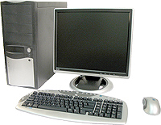
30.2 Co už známe – Hardware
Elektronická učebnice - II. stupeň Základní škola Děčín VI, Na Stráni 879/2 – příspěvková organizace Informatika
Hardware: technické vybavení počítače - souhrnný název pro veškerá fyzická zařízení, kterými je počítač vybaven.
Aby počítač správně fungoval, musí obsahovat čtyři části: skříň počítače (vlastní počítač), monitor, klávesnici (a myš).
Je-li počítač zkonstruován do jednoho celku, jedná se o notebook (přenosný počítač).
V počítačové skříni najdeme: základní desku, procesor, operační paměť RAM, pevný disk, zdroj napájení, karty: grafickou, síťovou, zvukovou, DVD ROM.
Příslušenství počítače: vstupní zařízení: myš, klávesnice, scanner, mikrofon, joystick, …
výstupní zařízení: monitor, reproduktory, sluchátka, tiskárna, projektor, ….
komunikační zařízení: modem, flash paměť, mobilní telefon, fotoaparát, DVD mechanika s vypalovačkou…

Slide 3
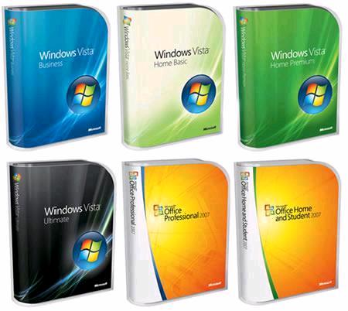
30.3 Nové pojmy
Elektronická učebnice - II. stupeň Základní škola Děčín VI, Na Stráni 879/2 – příspěvková organizace Informatika
SOFTWARE
Zahrnuje:
operační systém
pomocné programy
aplikační software
Je nezbytný pro provoz počítače a řeší konkrétní úlohy ve spolupráci s uživatelem. Vzniká při programování v nějakém programovacím jazyku.
HARDWARE – VNĚJŠÍ ZAŘÍZENÍ POČITAČE
Základní jednotka = skříň počítače a vše, co obsahuje → DESKTOP = na šířku
→ TOWER = na výšku
LCD monitor = dnes nahrazuje klasické CRT monitory, je připojen ke grafické kartě DVI kabelem
vybíráme podle: velikosti úhlopříčky, kontrastu, doby odezvy
KLÁVESNICE – klasická, ergonomická, multimediální, internetová
MYŠ – klasická, optická, bezdrátová
Tiskárna, reproduktory, sluchátka, skener, flash disk, webová kamera, UPC, joystick, modem, …..

Slide 4
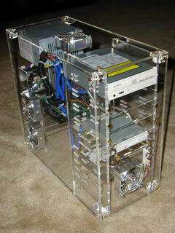
30.4 PC sestava – uvnitř počítače
Elektronická učebnice - II. stupeň Základní škola Děčín VI, Na Stráni 879/2 – příspěvková organizace Informatika
Základní deska – množstvím konektoru a slotů spojuje jednotlivé části uvnitř PC
Procesor – jedna z nejdůležitějších částí počítače
rychlost se udává v Hz (Hertz)
výrobci: Intel a AMD
Operační paměť RAM – kapacita se udává v MB až GB (512 MB, 1 GB, 2 GB)
Pevný disk (HDD) – kapacita se udává v GB (gigabyte), TB (terabyte)
průměrný dnešní disk má velikost 80 GB – 1 TB
Přídavné karty – grafická, zvuková, síťová
DVD-ROM/DVD-RW ROM = mechanika schopná disky pouze číst RW = mechanika schopná na disk i zapisovat
kapacita DVD disku – 4,7 GB – 17 GB
Zdroj napájení – napájení komponentů uvnitř PC

Slide 5
30.5 Cvičení
Elektronická učebnice - II. stupeň Základní škola Děčín VI, Na Stráni 879/2 – příspěvková organizace Informatika
Co lze říci o PC s následujícími parametry?
Procesor – 1GHz, RAM – 256 MB, HDD – 20 GB, CD-RAM, monitor 15´´
Zastaralý počítač, nízké parametry.
Dneska běžné: Procesor – 2,6 nebo 3,4 GHz , RAM – 4 GB, HDD –500 GB nebo 1 TB, DVD±R/±RW/RAM, LCD (dotykové, plazmové) monitor 19“
Řešení: (odklikni)
Hádanky:
Slouží jako hlavní úložiště dat v počítači. Má v sobě několik kotoučů. Co to je?
Stará se o vytváření obrazu pro monitor. Co je to?
Jak se říká destičce podlouhlého obdélníkové tvaru, která slouží jako paměť počítače?
Pevný disk
Grafická karta
Řešení: (odklikni)
Operační paměť RAM
HARDWARE

Slide 6
30.6 Pro šikovné – sestav si vlastní počítačovou sestavu
Elektronická učebnice - II. stupeň Základní škola Děčín VI, Na Stráni 879/2 – příspěvková organizace Informatika
Opakování – Word + sestava PC + posílání e-mailu přílohou + vyhledávání na internetu.
Úkol: Ve Wordu vytvoř nový dokument, nadpis: Moje PC sestava (rozpočet 20.000,- Kč).
Pod nadpis vlož tabulku.
+ vlož obrázek počítače, jak by mohla sestava vypadat. Nezapomeň na žádnou důležitou součást.
Soubor ulož na Z:\
+ pošli na e-mail marie.makovska@zsnastrani.cz
- veškeré informace vyhledej na internetu
Název | Značka | Parametry/Kapacita | Cena
PC Case
HDD | Samsung | 320 GB | 1225
 |  |  | .
 |  |  | .
 |  |  | .
Celkem |  |  | cca 20 000,--

Slide 7
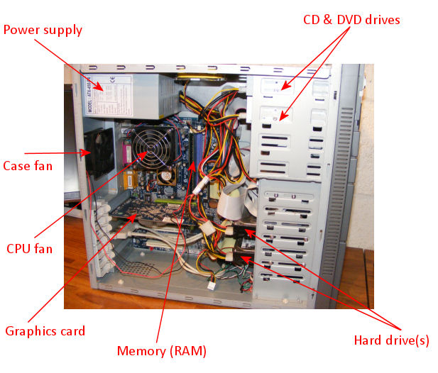
30.7 CLIL – PC set
Elektronická učebnice - II. stupeň Základní škola Děčín VI, Na Stráni 879/2 – příspěvková organizace Informatics
Try to translate the picture description of the PC set.
English | česky
Power supply
Case fan
CPU fan
Graphics card
Memory (RAM)
Hard drive(s)
CD & DVD drives

Slide 8
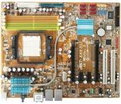
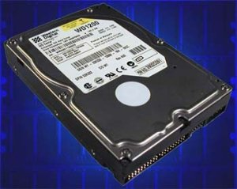
30.8 Test – PC Sestava
Elektronická učebnice - II. stupeň Základní škola Děčín VI, Na Stráni 879/2 – příspěvková organizace Informatika
1) Na obrázku je: základní deska grafická karta procesor RAM | 2) Má to tvar obdélníku, díváme se do toho. Když je to vypnuté, vidíme jen černo. Když je to zapnuté, vidíme barevný obraz. Co je to? okno počítač monitor pevný disk | 3) Rozhodni, kdy se nejedná o hardware. zdroj napájení klávesnice Microsoft Windows DVD Rom | 4) Které zařízení při práci na počítači nutně nepotřebujeme? tiskárnu myš klávesnici monitor
5) Toto je zařízení: zvuková karta pevný disk mechanika tablet | 6) Jak označujeme pevný disk? a) CPU b) RAM c) HDD d) VGA | 7) Jaká je velikost kapacity DVD disku? a) 4,7 GB b) 320 GB c) 2 GB d) 700 MB | 8) Jaká může být velikost kapacity Harddisku? a) 2 GB b) 4,5 GB c) 320 GB d) 700 MB
Správné odpovědi:
1a | 2c | 3c | 4a
5b | 6c | 7a | 8c
Test na známku

Slide 9
Elektronická učebnice - II. stupeň Základní škola Děčín VI, Na Stráni 879/2 – příspěvková organizace Informatika
30.9 Použité zdroje, citace
Zdroje:
http://www.cyberdynsystems.de/page5.php slide 1
http://www.alza.cz/pc-sestavy/18842956.htm slide 1
http://dum.rvp.cz/materialy/pocitac-a-jeho-prislusenstvi.html slide 2
http://www.pc-kvalitne.cz/pictures/ilustration/pc_sestava_m.jpg slide 2
http://extrahardware.cnews.cz/pc-sestavy slide 2
http://pc-so.blogspot.cz/ slide 3
http://www.zsdobrichovice.cz/ukoly/informatika/uvod/software.htm slide 3, 8
http://www.zs-habrmanova.cz/vyuka/informatika/ slide 3, 4
http://pctuning.tyden.cz/navody/upravy-modding/3646-opticky_tuning_pocitace_aneb_pryc_se_sediv slide 4
http://interakceprozkolu.kvalitne.cz/priklady.html?gr=82&index=2 slide 5, 8
http://www.techgenie.com/websites/tech/how-to-clean-inside-your-computer/ slide 7

Slide 10
Elektronická učebnice - II. stupeň Základní škola Děčín VI, Na Stráni 879/2 – příspěvková organizace Informatika
30.10 Anotace
Autor | Mgr. Marie Makovská
Období | 07 – 12/2012
Ročník | 6. ročník
Klíčová slova | PC sestava, hardware, počítač, počítačová sestava
Anotace | Prezentace popisující, z čeho se skládá počítačová sestava a jaké jsou dostačující parametry a kapacity základních komponentů. Žák se naučí teoreticky sestavit vlastní počítač.

